Slide 1
第五章 树和二叉树

Slide 2
主要内容
树的定义与基本术语(重点)
树的基本性质
树的存储结构
二叉树的定义(重点)
二叉树的性质(重点)
二叉树的存储结构(重点)
二叉树的遍历(重点)
线索二叉树
树和森林与二叉树的转换(重点)
最优树和哈夫曼编码(重点)

Slide 3
教学要求
掌握树的基本定义及其相关的术语的含义；
熟练掌握二叉树的结构特性，了解相应的证明方法 ；
熟悉三种遍历二叉树的递归算法；
理解二叉树线索化的实质及线索化的过程；
掌握树、森林与二叉树的转换及其各自遍历的对应关系；
掌握哈夫曼编码的原理及实现方法。

Slide 4
教学重点及难点
教学重点：
二叉树的定义和逻辑特点，二叉树的链式存储结构的组织方式，二叉树的三种遍历方法及其算法，一般树转化为二叉树的方法，哈夫曼树及哈夫曼编码，哈夫曼编码的应用。
教学难点：
二叉树的递归定义，二叉树链式存储结构的组织方式，三种遍历的区别，哈夫曼编码。

Slide 5
树的定义与基本术语
1、树的定义
形式化定义：
树：T={D,R}。D是包含n个节点的有穷集合（n≥0）。当n=0时为空树，否则关系R满足以下条件:
有且仅有一个节点d₀∈D，它对于关系R来说没有前驱节点，节点d₀称作树的根节点。
除节点d₀外，D中的每个节点对于关系R来说都有且仅有一个前驱节点。
D中每个节点对于关系R来说可以有零个或多个后继节点。

Slide 6
递归定义：
树是由n（n≥0）个节点组成的有限集合（记为T）。其中：
如果n=0，它是一棵空树，这是树的特例；
如果n>0，这n个节点中存在（有仅存在）一个节点作为树的根节点，简称为根节点（root），其余节点可分为m （m>0）个互不相交的有限集T₁,T₂,…,T_{m},其中每一棵子集本身又是一棵符合本定义的树，称为根root的子树。
root
T₁
T₁
T₁
T₂
T₂
T_{m}
T_{m}
T₁
T_{m}
T₁
T₁
T₂
T₂
T₂
…
…

Slide 7
2、树的逻辑表示方法：
树形法、集合（文氏）法、凹入法、广义表法
A
A
A
B
D
E
C
D
B
B
F
E
F
C
C
E
F
G
G
G
D

Slide 8
例如:
A
B
C
D
E
F
G
H
I
J
K
L
M
A( )
B(E, F(K, L)),
C(G),
D(H, I, J(M))
树根
T₁
T₂
T₃

Slide 9
3、基本术语
度为3
A
度为2
1. 节点的度与树的度：树中某个节点的子树的个数称为该节点的度。树中各节点的度的最大值称为树的度，通常将度为m的树称为m次树。
D
B
C
E
F
G
H
I
J
K
L
M
2. 分支节点与叶节点：度不为零的节点称为非终端节点,又叫分支节点。度为零的节点称为终端节点或叶节点。在分支节点中，每个节点的分支数就是该节点的度。如对于度为1的节点,其分支数为1，被称为单分支节点；对于度为2的节点，其分支数为2，被称为双分支节点，其余类推。

Slide 10
3. 路径与路径长度：对于任意两个节点d_{i}和d_{j}，若树中存在一个节点序列d_{i},d_{i1},d_{i2},…,d_{in},d_{j}，使得序列中除d_{i}外的任一节点都是其在序列中的前一个节点的后继，则称该节点序列为由d_{i}到d_{j}的一条路径，用路径所通过的节点序列(d_{i},d_{i1},d_{i2},…,d_{j})表示这条路径。
路径长度等于路径所通过的节点数目减1（即路径上分支数目）。
A
C
D
B
E
F
G
H
I
J
K
L
M
A到K的路径为A,D,I,K，
其长度为3

Slide 11
A
4. 孩子节点、双亲节点和兄弟节点：在一棵树中，每个节点的后继，被称作该节点的孩子节点（或子女节点）。相应地，该节点被称作孩子节点的双亲节点（或父母节点）。
具有同一双亲的孩子节点互为兄弟节点。进一步推广这些关系，可以把每个节点的所有子树中的节点称为该节点的子孙节点。
从树根节点到达该节点的路径上经过的所有节点被称作该节点的祖先节点。
C
D
B
E
F
G
H
I
J
K
L
M

Slide 12
5. 节点的层次和树的高度：树中的每个节点都处在一定的层次上。节点的层次从树根开始定义，根节点为第1层，它的孩子节点为第2层,以此类推,一个节点所在的层次为其双亲节点所在的层次加1。树中节点的最大层次称为树的高度（或树的深度）。
6. 有序树和无序树：若树中各节点的子树是按照一定的次序从左向右安排的，且相对次序是不能随意变换的，则称为有序树，否则称为无序树。
1
A
D
2
B
C
E
F
G
H
I
3
J
K
L
M
4

Slide 13
7. 森林：n（n＞0）个互不相交的树的集合称为森林。森林的概念与树的概念十分相近，因为只要把树的根节点删去就成了森林。反之，只要给n棵独立的树加上一个节点，并把这n棵树作为该节点的子树，则森林就变成了树。
root
F
A
B
C
D
E
F
G
H
I
J
K
L
M

Slide 14
4、树的性质
性质1 树中的节点数等于所有节点的度数加1。
证明：根据树的定义，在一棵树中，除树根节点外，每个节点有且仅有一个前驱节点。也就是说，每个节点与指向它的一个分支一一对应，所以除树根之外的节点数等于所有节点的分支数（度数），从而可得树中的节点数等于所有节点的度数加1。
A
C
D
B
E
F
G
H
I
J
K
L
M
度之和＝分支数
分支数=n-1
所以，n=度之和+1

Slide 15

求解方法归纳
求解树的节点个数问题：对于度为m的树，在n、n₀、n₁、n₂、…、n_{m}中只有两个参数未知时，一般可求出这两个值。例如求n和n₀的求解过程如下：
n=n₀+n₁+…+n_{m}
度之和=n－1
度之和=n₁+2n₂+…+mn_{m}
所以有：n＝n₁+2n₂+…+mn_{m}+1=n₀+n₁+…+n_{m}
这样：n₀=n₂+…+(m－1)n_{m}+1

Slide 16
例：一棵度为4的树T中，若有20个度为4的节点，10个度为3的节点，1个度为2的节点，10个度为1的节点，则树T的叶子节点个数是 。
A.41 B.82
C.113 D.122
注：本题为2010年全国考研题

Slide 17
性质2 度为m的树中第i层上至多有m^{i-1}个节点，这里应有i≥1。
证明（采用数学归纳法）
对于第一层,因为树中的第一层上只有一个节点，即整个树的根节点,而由i=1代入m^{i-1}，得m^{i-1}=m¹⁻¹=1，也同样得到只有一个节点，显然结论成立。
假设对于第(i-1)层（i＞1）命题成立，即度为m的树中第(i-1)层上至多有m^{i-2}个节点。
则根据树的度的定义，度为m的树中每个节点至多有m个孩子节点，所以第i层上的节点数至多为第(i-1)层上节点数的m倍，即至多为m^{i-2}×m=m^{i-1}个，这与命题相同，故命题成立。

Slide 18
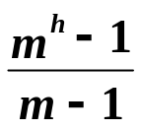
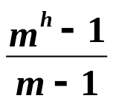
性质3 高度为h的m次树至多有 个节点。
证明：由树的性质2可知,第i层上最多节点数为m^{i-1}（i=1,2,…,h），显然当高度为h的m次树（即度为m的树）上每一层都达到最多节点数时，整个m次树具有最多节点数，因此有：
整个树的最多节点数=每一层最多节点数之和=m⁰+m¹+m²+…+m^{h-1} = 。

Slide 19
性质4 具有n个节点的m次树的最小高度为⎡log_{m}(n(m-1)+1)⎤。
证明：设具有n个节点的m次树的高度为h，若在该树中前h-1层都是满的，即每一层的节点数都等于m^{i-1}个（1≤i≤h-1），第h层（即最后一层）的节点数可能满，也可能不满，则该树具有最小的高度。其高度h可计算如下：
m=3，h=3，最多节点情况
m=3，h=3，最少节点情况

Slide 20
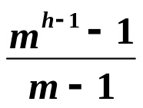
根据树的性质3可得： ＜n≤
乘(m-1)后得： m^{h-1}＜n(m-1)+1≤m^{h}
以m为底取对数后得：h-1＜log_{m}(n(m-1)+1)≤h
即 log_{m}(n(m-1)+1)≤h＜log_{m}(n(m-1)+1)+1
因h只能取整数，所以
h=⎡log_{m}(n(m-1)+1)⎤
结论得证。

Slide 21
5、树的基本运算
树的运算主要分为三大类：
第一类，寻找满足某种特定关系的节点，如寻找当前节点的双亲节点等；
第二类，插入或删除某个节点，如在树的当前节点上插入一个新节点或删除当前节点的第i个孩子节点等；
第三类，遍历树中每个节点，这里着重介绍。

Slide 22
树的遍历
树的遍历运算是指按某种方式访问树中的每一个节点且每一个节点只被访问一次。
有以下三种遍历方法：
先根遍历
后根遍历
层次遍历
注意：先根和后根遍历算法都是递归的。

Slide 23
先根遍历:
若树不空，则先访问根节点，然后依次先根遍历各棵子树。
后根遍历:
若树不空，则先依次后根遍历各棵子树，然后访问根节点。
按层次遍历:
若树不空，则自上而下自左至右访问树中每个节点。

Slide 24
先根遍历的顶点访问次序：
A
A B E F C D G H I J K
B
C
D
后根遍历的顶点访问次序：
E
F
G
E F B C I J K H G D A
H
I
J
K
层次遍历的顶点访问次序：
A B C D E F G H I J K

Slide 25
6、树的存储结构
1. 双亲存储结构
这种存储结构是一种顺序存储结构，用一组连续空间存储树的所有节点，同时在每个节点中附设一个伪指针指示其双亲节点的位置。
0
A
-
1
A
1
B 0
2
C 0
B
C
D
3
D 0
4
E 2
5
F 2
E
F
G
6
G 2
(a)
(b)
树的双亲存储结构示意图

Slide 26
2. 孩子链存储结构
孩子链存储结构可按树的度（即树中所有节点度的最大值）设计节点的孩子节点指针域个数。以下左图的树对应的孩子链存储结构如右图所示。
A
∧
A
B
C
∧
∧
∧
B
C
D
∧
∧
∧
E
∧
∧
F
∧
∧
∧
D
E
F
G
∧
∧
∧
G
树的孩子链存储结构示意图

Slide 27
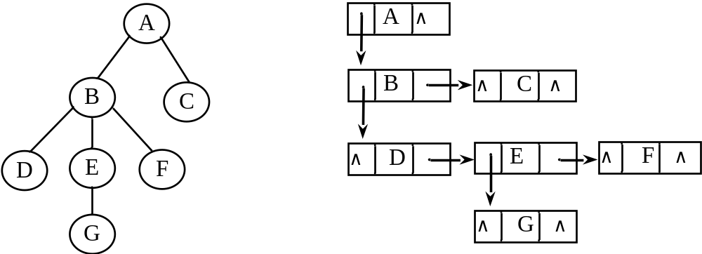
3. 孩子兄弟链存储结构
孩子兄弟链存储结构是为每个节点设计三个域：一个数据元素域，一个该节点的第一个孩子节点指针域，一个该节点的下一个兄弟节点指针域。
树的孩子兄弟链存储结构示意图

Slide 28

线性结构
树型结构
第一个数据元素
(无前驱)
根结点
(无前驱)
多个叶子结点
(无后继)
最后一个数据元素
(无后继)
~~~~~~~~~~~~~~~~~~~~~~~~~~~~~~
其它数据元素
(一个前驱、
多个后继)
其它数据元素
(一个前驱、
一个后继)

Slide 29
二叉树
1、定义
2、性质
3、存储结构
4、基本操作
5、线索化过程

Slide 30
1、定义：也称二分树，它是有限的结点集合，这个集合或者是空，或者是由一个根结点加上两棵分别称为左子树和右子树的、互不交的二叉树组成。
根结点
右子树
A
B
E
E
C
F
F
D
G
左子树
H
K

Slide 31
注意：
二叉树和度为2的树（2次树）是不同的，其差
别表现在，对于非空树：
(1)度为2的树中至少有一个结点的度为2，而二叉树没有这种要求；
(2) 度为2的树不区分左、右子树，而二叉树是严格区分左、右子树的。

Slide 32
二叉树的五种基本形态：
空树
只含根结点
左右子树均不为空树
N
右子树为空树
左子树为空树
N
N
N
L
R
L
R

Slide 33
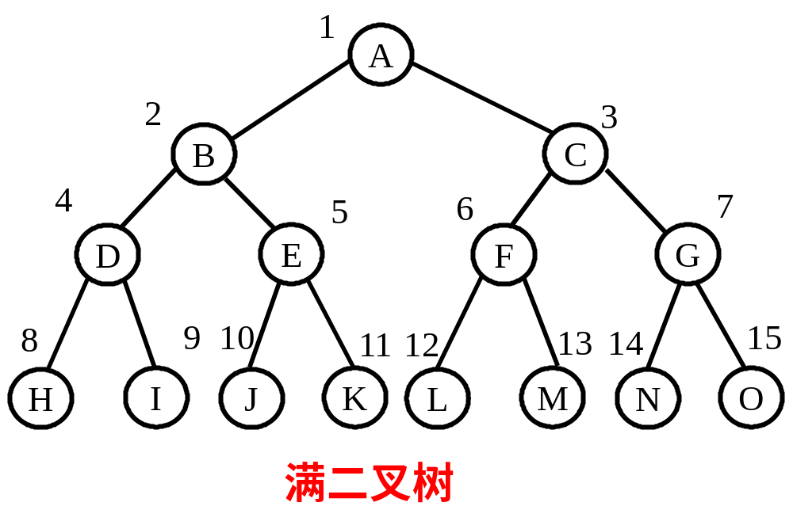
两类特殊的二叉树：
在一棵二叉树中,如果所有分支节点都有左孩子节点和右孩子节点，并且叶节点都集中在二叉树的最下一层，这样的二叉树称为满二叉树。（若满二叉树深度为k，则有2^{k}-1个节点）
下图所示就是一棵满二叉树。可以对满二叉树的节点进行连续编号，约定编号从树根为1开始，按照层数从小到大、同一层从左到右的次序进行。图中每个节点外边的数字为对该节点的编号。

Slide 34
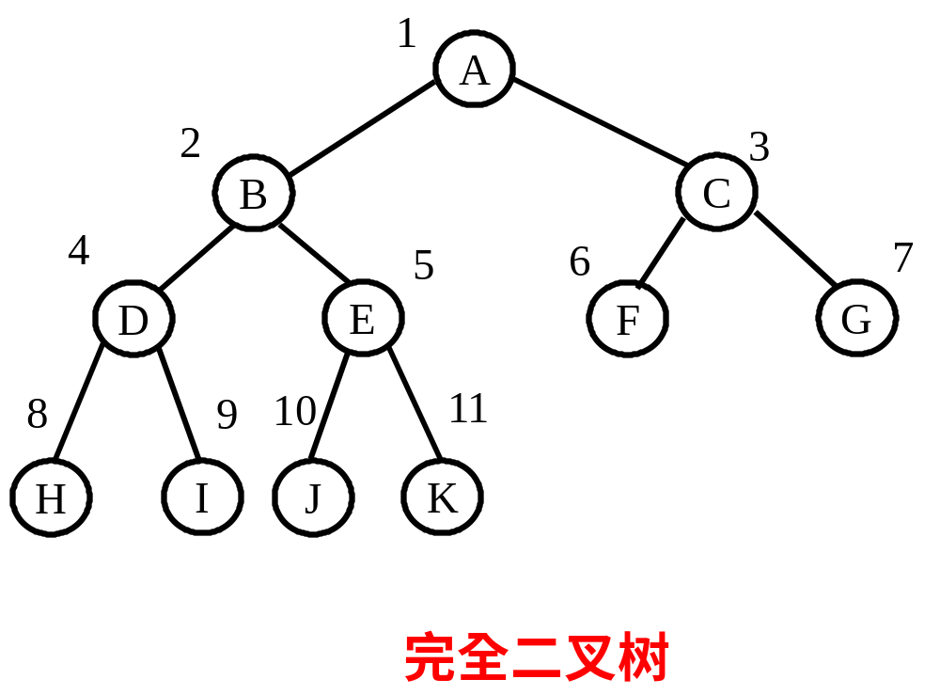
若二叉树中最多只有最下面两层的节点的度数可以小于2，并且最下面一层的叶节点都依次排列在该层最左边的位置上，则这样的二叉树称为完全二叉树。
如下图所示为一棵完全二叉树。同样可以对完全二叉树中每个节点进行连续编号，编号的方法同满二叉树相同。图中每个节点外边的数字为对该节点的编号。

Slide 35
满二叉树的特点 ：
（1）叶子结点都在最下一层
（2）只有度为0和度为2的节点
完全二叉树的特点 ：
（1）叶子结点只有可能在层次最大的两层上出现
（2）对于最大层次中的叶子结点，都依次排列在该层最左边的位置上
（3）如果有度为1的结点，只可能有一个，且该结点只有左孩子而无右孩子

Slide 36
（4）按层序编号后，一旦出现某结点（其编号为i）为叶子结点或只有左孩子，则编号大于i的结点均为叶子结点
（5）当结点总数n为奇数时，度为1的结点个数n₁=0，当结点总数n为偶数时，n₁=1

Slide 37
2、二叉树特性
性质 1 ：
在二叉树的第 i 层上至多有2 ^{i-1} 个结点。(i≥1)
用归纳法证明：
归纳基： i = 1 层时，只有一个根结点，
2 ^{i-1} = 2⁰= 1；
归纳假设：假设对所有的 j，1≤ j < i，命题成立;
归纳证明：二叉树上每个结点至多有两棵子树，
则第 i 层的结点数 = 2 ^{i-2}× 2 = 2 ^{i-1} 。

Slide 38
性质 2 ：
深度为 k 的二叉树上至多含 2^{k}-1 个结点（k≥1）
证明：
基于上一条性质，深度为 k 的二叉树上的结点数至多为
2⁰+2¹+ ⋅ ⋅ ⋅ ⋅ ⋅ ⋅ +2^{k-1} = 2^{k}-1

Slide 39
性质 3 ：
对任何一棵二叉树，若它含有n₀ 个叶子结点、n₂ 个度为 2 的结点，则必存在关系式：n₀ = n₂+1
证明：
设 二叉树上结点总数 n = n₀ + n₁ + n₂
又 二叉树上分支总数 b = n₁ + 2n₂
而 b = n-1 = n₀ + n₁ + n₂ - 1
由此， n₀ = n₂ + 1

Slide 40
性质 4 ：
具有 n 个结点的完全二叉树的深度为 ⎣ log₂n⎦ +1
证明：
设 完全二叉树的深度为 k
则根据第二条性质得 2^{k-1}≤ n < 2^{k}
即 k-1 ≤ log₂ n < k
因为 k 只能是整数，因此， k =⎣log₂n⎦ + 1

Slide 41
例： 已知一棵完全二叉树的第6层（设根为第1层）有8个叶节点，则该完全二叉树的节点个数最多是 。
A.39 B.52
C.111 D.119
注：本题为2009年全国考研题
注：本题为2009年全国考研题

Slide 42
例：一棵满二叉树中共有n个节点，其中有m个叶子节点，高度为h，则 。
A. n=h+m B. h+m=2n
C. m=h-1 D. n=2^{h}-1

Slide 43
性质 5 ：
若对含 n 个结点的完全二叉树从上到下且从左至右进行 1 至 n 的编号，则对完全二叉树中任意一个编号为 i 的结点：
(1) 若 i=1，则该结点是二叉树的根，无双亲, 否则，编号为 ⎣i/2⎦ 的结点为其双亲结点;
(2) 若 2i>n，则该结点无左孩子，
否则，编号为 2i 的结点为其左孩子结点；
(3) 若 2i+1>n，则该结点无右孩子结点，
否则，编号为2i+1 的结点为其右孩子结点。

Slide 44
概念应用示例
1． 由３个结点所构成的二叉树 种形态。
2. 一棵深度为6的满二叉树有 个分支结点和 个叶子。
3． 一棵具有２５７个结点的完全二叉树，它的深度为 。

Slide 45
参考答案
1． 由３个结点所构成的二叉树有 5 种形态。
2. 一棵深度为6的满二叉树有 n1+n2=0+ n2= n0-1=31 个分支结点和 2⁶⁻¹ =32 个叶子。
注：满二叉树没有度为1的结点，所以分支结点数就是度为2的结点数。
3． 一棵具有２５７个结点的完全二叉树，它的深度为 9 。
注：用⎡log2^{n}⎤+1

Slide 46
练习1
1.一棵深度为6的满二叉树有______个非终端结点。
2.若一棵二叉树中有8个度为2的结点,则它有_____个叶子。

Slide 47
3、 二叉树与树、森林之间的转换
1．森林、树转换为二叉树
步骤如下：
（1）在所有相邻兄弟节点（森林中每棵树的根节点可看成是兄弟节点）之间加一水平连线。
（2）对每个非叶节点k,除了其最左边的孩子节点外，删去k与其他孩子节点的连线。
（3）所有水平线段以左边节点为轴心顺时针旋转45度。

Slide 48
通过以上步骤，原来的森林就转换为一棵二叉树。
一般的树是森林中的特殊情况，由一般的树转换的二叉树的根节点的右孩子节点始终为空，原因是一般的树的根节点不存在兄弟节点和相邻的树。

Slide 49
A
E
G
B
C
D
F
H
I
I
将森林转换为二叉树的过程

Slide 50
2. 二叉树还原为森林、树
步骤如下：
（1）对于一棵二叉树中任一节点k₀，沿着k₀的左孩子节点k₁的右子树方向搜索所有右孩子节点，即搜索节点序列k₂,k₃,…,k_{m}，其中k_{i+1}为k_{i}的右孩子节点（1≤i＜m），k_{m}没有右孩子节点。
（2）删去k₁,k₂,…,k_{m}之间连线。
（3）若k₁有双亲节点k₀，则连接k₀与k_{i}（2≤i≤m）。
（4）将图形规整化，使各节点按层次排列。

Slide 51
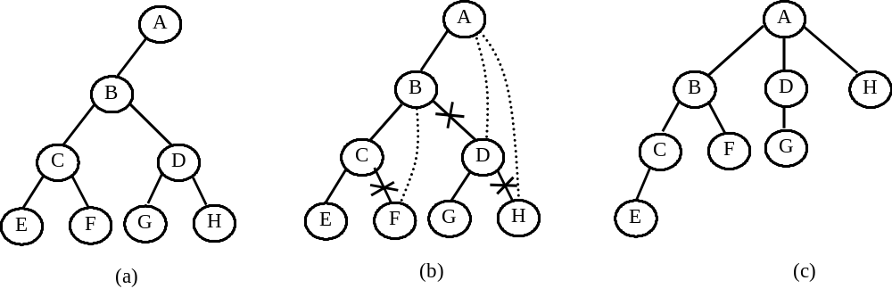
将一棵二叉树还原为树的过程

Slide 52
例： 设森林F中有3棵树，第一、第二和第三棵树的节点个数分别为9、8和7，则与森林F对应的二叉树根节点的右子树上的节点个数是 。
A. 16 B. 15
C. 7 D. 17

Slide 53
课堂练习
将下面树和森林分别转换为二叉树。
a
b
B
C
D
c
E
F
G
H
I
J
d
e
f
K
L
M
g
h
i

Slide 54
4、二叉树的存储结构
一、 二叉树的顺序存储表示
二、二叉树的链式存储表示

Slide 55
二叉树的顺序存储表示
用一组连续的存储单元存储二叉树的数据元素。因此，必须把二叉树的所有结点安排成为一个恰当的序列，结点在这个序列中的相互位置能反映出结点之间的逻辑关系。
用编号的方法：与满二叉树的编号对应，从树根起，自上层至下层，每层自左至右的给所有结点编号。

Slide 56
二叉树的顺序存储表示
若把二叉树存储到一维数组中，则该编
号就是下标值加1（注意C/C++语言中数组
的起始下标为0）。树中各节点的编号与等
高度的完全二叉树中对应位置上节点的编号
相同。
利用二叉树的性质5。

Slide 57
完全二叉树的顺序存储表示
a
b
c
d
e
f
g
h
i
j
k
l
1 2 3 4 5 6 7 8 9 10 11 12
A | B | C | D | E | F | G | H | I | J | K | L

Slide 58
一般二叉树的顺序存储表示
a
b
c
d
e
f
g
1 2 3 4 5 6 7 8 9 10 11
a b c d e 0 0 0 0 f g

Slide 59
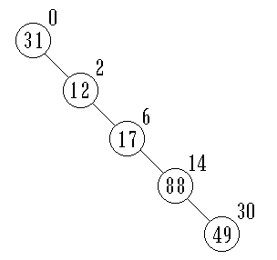
由于一般二叉树必须仿照完全二叉树那样存储，可能会浪费很多存储空间，单支树就是一个极端情况，一个深度为k且只有K个结点的单支树却需要长度为2^{K}-1的一维数组。

Slide 60
二叉树顺序存储结构特点
结点间关系蕴含在其存储位置中，存取方便；
适于存满二叉树和完全二叉树；做一般二叉树存储结构，浪费空间。

Slide 61
二叉树的链式存储表示
二叉链表（重点）
三叉链表

Slide 62
二叉链表
lchild | data | rchild
typedef struct node
{ ElemType data;
struct node *lchild, *rchild;
} BTNode;
空指针个数：2*n0+1*n1+0*n2
=2n0+n1
=n0+n1+n0
=n0+n1+n2+1
=n+1
A
^
A
B
B
C
D
C
D
^
^
E
F
G
在n个结点的二叉链表中，有n+1个空指针域
^
F
E
^
^
G
^
^

Slide 63
三叉链表
lchild | data | parent | rchild
typedef struct node
{ ElemType data;
struct node *lchild, *rchild, *parent;
} BTNode;
A
^
^
A
B
B
C
D
C
D
^
^
E
F
E
F
^
^
^
G
G
^
^

Slide 64
5、基本操作(1)
二叉树的基本操作:
（1）创建二叉树：CreateBTNode(*b,*str)根据二
叉树括号表示法字符串str生成对应的二叉链存储结
构，后者的结点为*b
（2）查找结点：FindNode(*b,x)在二叉树b 中寻找
data域值为x的结点，并返回指向该结点的指针

Slide 65
5、基本操作(2)
（3）找孩子结点：LchildNode(p)和RchildNode(p)分
别求二叉树中结点*p的左孩子结点和右孩子结点
（4）求高度：BTNodeDepth(*b)求二叉树b的高度，
若二叉树为空，则其高度为0，否则，其高度等于左子树
与右子树的高度中的最大高度加1
（5）输出二叉树：DispBTNode(*b)以括号表示法输出
一棵二叉树

Slide 66
5、基本操作（3）
二叉树的基本操作:
遍历二叉树: (重点之重)
熟练写出二叉树的先序、中序、后序遍历及层次 遍历序列；
能根据给出组合的遍历序列画出一个相应的唯一的二叉树；
会写出三种遍历二叉树及创建二叉树的递归算法；
能写出层次遍历二叉树的算法。

Slide 67
二叉树的遍历
一、二叉树遍历的概念
二叉树的遍历是指按照一定次序访问树中所有节点，并且每个节点仅被访问一次的过程。它是最基本的运算，是二叉树中所有其他运算的基础。

Slide 68
二、二叉树的遍历方式
二叉树的遍历方式分为两大类：
按根、左子树和右子树三个部分进行访问；
按层次访问。
下面我们将分别进行讨论。

Slide 69
三、按根、左子树和右子树三部分进行遍历
假如以L、D、R分别表示遍历左子树、遍历根结点和遍历右子树，遍历整个二叉树则有DLR、LDR、LRD、DRL、RDL、RLD六种遍历方案。若规定先左后右，则只有前三种情况，分别规定为：
DLR——先（根）序遍历，
LDR——中（根）序遍历，
LRD——后（根）序遍历。

Slide 70
1. 先序遍历过程
先序遍历二叉树的过程是：
访问根节点；
先序遍历左子树；
先序遍历右子树。

Slide 71
A
先序序列：
B
E
A
B
C
D
E
F
G
H
K
C
F
D
G
H
K

Slide 72
2. 中序遍历过程
中序遍历二叉树的过程是：
中序遍历左子树；
访问根节点；
中序遍历右子树。

Slide 73
A
中序序列：
B
D
C
A
B
E
E
H
G
K
F
C
F
D
G
H
K

Slide 74
3. 后序遍历过程
后序遍历二叉树的过程是：
后序遍历左子树；
后序遍历右子树；
访问根节点。

Slide 75
A
后序序列：
D
C
B
B
E
H
K
G
F
E
C
F
A
D
G
H
K

Slide 76
先序遍历、中序遍历、后序遍历
A
先序遍历序列：A B D C
B
C
中序遍历序列： B D A C
D
后序遍历序列： D B C A

Slide 77
课堂练习
1、写出下列二叉树的三种遍历序列:
先序遍历序列:
中序遍历序列:
后序遍历序列:
A
B
C
D
E
F
G
H

Slide 78
课堂练习
2、写出下列二叉树的三种遍历序列:
A
B
C
D
E
F
G

Slide 79
课堂练习
3、写出下列二叉树的三种遍历序列。
（该二叉树表示表达式a+b*(c-d)-e/f ）
－
＋
/
e
f
a
*
b
-
c
d

Slide 80
结论
（1）遍历操作实际上是将非线性结构线性化的过程，其结果为线性序列，并根据采用的遍历顺序分别称为先序序列、中序序列或后序序列；
（2）遍历操作是一个递归的过程，因此，这三种遍历操作的算法可以用递归函数实现。

Slide 81
三种遍历的递归算法
1、先序遍历二叉树的递归算法：
void PreOrder（BTNode *b）
{ if（b!=NULL） {
printf（”%c”,b->data）;
/*访问根结点的数据域*/
PreOrder（b->lchild）;
/*先序递归遍历左子树*/
PreOrder（b->rchild）;
/*先序递归遍历右子树*/
}
}

Slide 82
三种遍历的递归算法
2、中序遍历二叉树的递归算法：
void InOrder（ BTNode *b ）
{ if（b!=NULL） {
InOrder（b->lchild）;
/*中序递归遍历左子树*/
printf（”%c”,b->data）;
/*访问根结点的数据域*/
InOrder（b->rchild）;
/*中序递归遍历右子树*/
}
}

Slide 83
三种遍历的递归算法
3、后序遍历二叉树的递归算法：
void PostOrder（ BTNode *b ）
{ if（ b!=NULL ） {
PostOrder（b->lchild）;
/*后序递归遍历左子树*/
PostOrder（b->rchild）;
/*后序递归遍历右子树*/
printf（”%c”,b->data）;
/*访问根结点的数据域*/
}
}

Slide 84
二叉树各种遍历算法分析
先序、中序、后序遍历的递归算法
时间复杂度：O（n）
空间复杂度：O（n）

Slide 85
按层次遍历二叉树
A
B
C
D
E
F
G
H
层次遍历的序列：A B C D E F G H
思想：使用一个队列结构完成这项操作,先将根结点入队；判断队列是否为空，不空时重复下列操作：
从队列退出一个结点，访问该结点 ；
若其有左孩子，则将其左孩子入队；
若其有右孩子，则将其右孩子入队；

Slide 86
二叉树遍历算法应用
例题1：设计算法按中序次序输出二叉树Ｔ中度为2的结点的值。
void inorder(Bnode *T)
{
if (T)
{ inorder(T->lchild)；
if (T->lchild&& T->rchild)
printf（T->data）; //当前结点满足条件时输出其值
inorder(T->rchild);
}
}

Slide 87
二叉树遍历算法应用
例题2：设计算法求二叉树Ｔ的结点数。
方法1：将某一遍历算法中的访问结点的操作改为计数操作，即将该结点的数目累加到一个全局变量ｎ中
int n=0;
void preorderCount(Bitree *T)
{ if (T)
{ n++; //对当前结点计数
preorderCount (T->lchild);
preorderCount (T->rchild);
}
}

Slide 88
二叉树遍历算法应用
例题2：设计算法求二叉树Ｔ的结点数。
方法2：按照二叉树的定义来计算结点数
int BitNodeCount (Bitree *T)
{
if (!T) return 0;
else
return 1+ BitNodeCount (T->lchild)+ BitNodeCount (T->rchild)
}

Slide 89
二叉树遍历算法应用
例题3：设计算法求解给定二叉树的高度。
int high(Bitree *T)
{
if (T==NULL) return 0;
else
return max(high(T->lchild),
high(T->rchild))+1;
}

Slide 90
二叉树遍历算法应用
例题4：查找结点
分析：可采用先序遍历递归算法查找值为x的结点。找到后返回其指针,否则返回NULL。
BiTNode * FindNode(BiTNode *b,ElemType x)
{ BiTNode *p;
if (b==NULL) return NULL;
else if (b->data==x) return b;
else
{ p=FindNode(b->lchild,x);
if (p!=NULL) return p;
else return FindNode(b->rchild,x);
}
}

Slide 91
创建二叉树
问题：
1、如何创建一个二叉树的二叉链表存储结构？
2、仅给定一个先序遍历序列或一个中序遍历或后序遍历序列,是否能构造出一棵唯一的二叉树?
A
A
B
C
B
C
D
D

Slide 92
一个先序遍历序列或一个中序遍历或后序遍历序列,是否能构造出一棵唯一的二叉树?
先序ABC:
中序ABC:
A
A
A
B
B
A
B
B
C
C
C
C
后序ABC:
C
C
B
A
B
A

Slide 93
创建二叉树
用递归的方法创建根结点及其左右子树.为此需要
提供先序完全遍历序列.左右子树为空时用#代替,表
示左子树或右子树为空,即左子树或右子树创建结束。
例如，先根序列: ABC##DE#G##F###
A
B
C
D
E
F
G

Slide 94
按先序次序构造二叉树
int CreateBiTree(BiTree &T)
{
scanf(“%c”,&ch);
if(ch==‘#’) T=NULL;
else
{ T=(BiTNode *)malloc(sizeof(BiTNode));
if(!T) return 0;
T->data=ch;
CreateBiTree(T->lchild);
CreateBiTree(T->rchild);
}
return 1;
}

Slide 95
按先序和中序构造唯一二叉树
BTNode * CreateBT1(char *pre,char *in,int n)
//pre存放先序序列，in存放中序序列，n为二叉树节点个数
{
BTNode *b; //节点指针b
char *p;
int k;
if(n<=0) return NULL;
b=(BTNode *)malloc(sizeof(BTNode));//创建二叉树节点 *b
b->data = * pre;
for(p =in; p<in+n;p++)//在中序序列中找等于*pre的节点的位置k
if(*p == * pre) //pre指向根节点
break; //在in中找到后退出循环
k = p-in; //确定根节点在in中的位置
b->lchild= CreateBT1(pre+1,in,k); //递归构造左子树
b->rchild= CreateBT1(pre+k+1,p+1,n-k-1); //递归构造右子树
return b;
}

Slide 96
以括号表示法的字符串创建二叉树
用ch扫描采用括号表示法表示二叉树的字符串。分以下几种情况：
① 若ch='('：则将前面刚创建的结点作为双亲结点进栈,并置k=1,表示其后创建的结点将作为这个结点的左孩子结点；
② 若ch=')'：表示栈中结点的左右孩子结点处理完毕,退栈；
③ 若ch=','：表示其后创建的结点为右孩子结点；

Slide 97
④ 其他情况,表示要创建一个结点,并根据k值建立它与栈中结点之间的联系,当k=1时,表示这个结点作为栈中结点的左孩子结点,当k=2时,表示这个结点作为栈中结点的右孩子结点。如此循环直到str处理完毕。算法中使用一个栈St保存双亲结点,top为其栈指针,k指定其后处理的结点是双亲结点(保存在栈中)的左孩子结点(k=1)还是右孩子结点(k=2)。

Slide 98
void CreateBiTree(BiTNode * &b,char *str)
{ SqStack s; InitStack(s);
BiTNode *q,*p=NULL;
int k,j=0; char ch;
b=NULL; /*建立的二叉树初始时为空*/
ch=str[j];
while (ch!='\0') /*str未扫描完时循环*/
{
switch(ch)
{
case '(':push(s,p);k=1; break;
/*为左孩子结点*/
case ')':pop(s,q);break;
case ',':k=2; break;
/*为孩子结点右结点*/

Slide 99
default:p=(BiTNode *)malloc(sizeof(BiTNode));
p->data=ch;p->lchild=p->rchild=NULL;
if (b==NULL) /*p为二叉树的根结点*/
b=p;
else /*已建立二叉树根结点*/
{ switch(k)
{
case 1:GetTop(s,q);q->lchild=p;break;
case 2:GetTop(s,q);q->rchild=p;break;
}
}
}
j++;ch=str[j];
}
}

Slide 100
由遍历序列构建建二叉树
遍历序列的特性:
由二叉树的前序序列和中序序列可以唯一地确定一棵二叉树,由二叉树的后序序列和中序序列可以唯一地确定一棵二叉树,由二叉树的前序序列和后序序列不可唯一地确定一棵二叉树。例如：
先序序列“abcdefg”和中序序列“cbdaegf”
c b d a e g f
a b c d e f g
a
根
左子树
右子树
b c d
b
c b d
e g f
e
e f g
左子树
根
右子树
f g
f
g f
c
d
g

Slide 101
思考题1
给出某二叉树的先序序列“ABDEFC”和中序序列“BEDFAC”，请画出对应的二叉树。

Slide 102
思考题2
给出某二叉树的中序序列“CBDAEGF”和后序序列“CDBGFEA”，请画出对应的二叉树。

Slide 103
思考题3
例如:后序序列“CEFDBA”和中序序列“CBEDFA”,
可以构造一个唯一的二叉树。

Slide 104
思考题3--参考答案
由:后序序列“CEFDBA”和中序序列“CBEDFA”,可
以构造一个唯一的二叉树。
CEFDBA
CEFDBA
CEFDBA
CEFDBA
CEFDBA
CEFDBA
CEFDBA
CEFDBA
CBEDFA
CBEDFA
CBEDFA
A
CBEDFA
A
A
A
A
A
A
A
根
根
根
左子树
根
左子树
左子树
左子树
右子树
右子树
右子树
右子树
CBEDF
CBEDF
CBEDF
CBEDF
CBEDF
CBEDF
CBEDF
CEFDB
CBEDF
CEFDB
CEFDB
CEFDB
CEFDB
CEFDB
CEFDB
CEFDB
B
B
B
B
B
B
B
B
根
根
根
根
右子树
右子树
右子树
左子树
右子树
左子树
左子树
左子树
EFD
EFD
EFD
EFD
EFD
EFD
EFD
EFD
EDF
EDF
EDF
EDF
EDF
EDF
EDF
C
EDF
C
C
C
C
C
C
C
D
D
D
D
D
D
D
D
E
E
E
E
E
E
E
E
F
F
F
F
F
F
F
F

Slide 105
课堂练习
A
B
C
1、写出右边二叉树的四种遍历序列。
（先序、中序、后序和层次遍历）
2、给出某二叉树的先序序列“ABCDEGF”和中序序列“CBEGDFA”，请画出对应的二叉树。
3、已知某二叉树的后序遍历序列是dabec，中序遍历序列是debac，它的先序遍历序列是
———。
A. acbed B. decab C. deabc D. cedba
D
E
F
G
H

Slide 106
6、线索二叉树
1、线索二叉树的概念
对于具有n个节点的二叉树，采用二叉链存储结构时，每个节点有两个指针域，总共有2n个指针域，又由于只有n-1个节点被有效指针所指向（n个节点中只有树根节点没有被有效指针域所指向），则共有2n-(n-1)=n+1个空链域。
遍历二叉树的结果是一个节点的线性序列。可以利用这些空链域存放指向节点的前驱和后继节点的指针。这样的指向该线性序列中的“前驱”和“后继”的指针，称作线索。

Slide 107
在节点的存储结构增加两个标志位来区分这两种情况：
0 表示lchild指向左孩子节点
1 表示lchild指向前驱节点
左标志ltag
0 表示rchild指向右孩子节点
1 表示rchild指向后继节点
右标志rtag
这样，每个节点的存储结构如下：
ltag | lchild | data | rchild | rtag

Slide 108
按上述原则在二叉树的每个节点上加上线索的二叉树称作线索二叉树。对二叉树以某种方式遍历使其变为线索二叉树的过程称作按该方式对二叉树进行线索化。
为使算法设计方便，在线索二叉树中再增加一个头节点。

Slide 109
A
中序遍历
DGBAECF
B
C
D
E
F
G

Slide 110
0 //// 1
中序线索化
DGBAECF
0 A 0
0 A 0
0 B 1
0 B 0
0 C 0
0 C 0
^
1 D 1
0 D 0
1 E 1
0 E 0
1 F 1
0 F 0
^
^ ^
^ ^
1 G 1
0 G 0
^ ^

Slide 111
线索二叉树举例
A
A
B
C
B
C
D
D
中序遍历序列：B D A C
lchild | LTag | data | RTag | rchild
0 1
A
NULL
NULL
0 A 0
B
C
1 B 0
1 C 1
D
1 D 1

Slide 112
练习
设二叉树bt的存储结构如下：
其中，bt为树根结点指针，lchild、rchild分别为结点的左、右孩子指针域，在这里使用结点编号作为指针域值，0表示指针域值为空；data为结点的数据域。
lchild data rchild | 1 2 3 4 5 6 7 8 9 10
 | 0 | 0 | 2 | 3 | 7 | 5 | 8 | 0 | 10 | 1
 | j | h | f | d | b | a | c | e | g | i
 | 0 | 0 | 0 | 9 | 4 | 0 | 0 | 0 | 0 | 0

Slide 113
请完成下列各题：
1)画出二叉树bt的树形表示；
2）写出按先序、中序和后序遍历二叉树bt所得到的结点序列；
3）画出二叉树bt的前序、中序和后序线索化树。

Slide 114
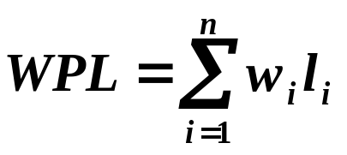
7、哈夫曼树(最优二叉树)
1、哈夫曼树的定义
设二叉树具有n个带权值的叶子节点，那么从根节点到各个叶子节点的路径长度与相应节点权值的乘积的和，叫做二叉树的带权路径长度。
其中n表示叶子节点的数目，w_{i}和l_{i}分别表示叶子节点k_{i}的权值和根到k_{i}之间的路径长度（即从叶子节点到达根节点的分支数）。
具有最小带权路径长度的二叉树称为哈夫曼树。

Slide 115
相同的叶子节点构造出不同的二叉树
2
4
7
5
9
5
2
4
7
9
WPL(T)= 7×2+5×2+2×3+4×3+9×2 =60
WPL(T)= 7×4+9×4+5×3+4×2+2×1=89

Slide 116
例： 有4个结点，权值分别为7，5，2，4，
构造有4个叶子结点的二叉树。
c
2
4
a
b
c
d
d
7
5
2
4
WPL=7*2+5*2+2*2+4*2=36
a
b
7
5
WPL=7*3+5*3+2*1+4*2=46
7
a
5
b
WPL=7*1+5*2+2*3+4*3=35
2
c
d
4
带权路径长度达到最小

Slide 117
2、哈夫曼树的构造
假设有n个权值，则构造出的哈夫曼树有n个叶子结点。
n个权值分别设为 w1,w2,…,wn,则哈夫曼树的构造规则：
(1)将w1,w2,…,wn看成是有n 棵树的森林(每棵树仅有一个结点)；
(2)在森林中选出两个根结点的权值最小的树合并，作为一棵新树的左、右子树，且新树的根结点权值为其左、右子树根结点权值之和；
(3)从森林中删除选取的两棵树，并将新树加入森林；
(4)重复(2)、(3)步，直到森林中只剩一棵树为止，该树即为我们所求得的哈夫曼树。

Slide 118
下面给出哈夫曼树的构造过程。假设给定的叶子结点的权分别为1,5,7,3，则构造哈夫曼树过程如下：
5
7
4
1
5
7
3
1
3
(a)
(b)
7
9
16
7
9
4
5
4
5
1
3
1
3
(d)
(c)

Slide 119
由构造过程可知：n 个权值构造哈夫曼树
需n-1次合并，每次合并，森林中的树数
目减1，最后森林中只剩下一棵树，即为
我们求得的哈夫曼树。
定理：一棵有n个叶子结点的Huffman树
有2n-1个结点。

Slide 120
3、哈夫曼编码
在远程通讯中，要将待传字符转换成由二进制组成的字符串：
设要传送的字符为： ABACCDA
若编码为：A—00
B—01
C—10
D---11
00010010101100
哈夫曼编码： 规定哈夫曼树中的左分支为0，右分支为1，
则从根节点到每个叶子节点所经过的分支对应的0和1组
成的序列便为该节点对应字符的编码。

Slide 121
若将编码设计为长度不等的二进制编码，即让待传字符串中出现次数较多的字符采用尽可能短的编码，则转换的二进制字符串便可能减少。
设要传送的字符为：ABACCDA
若编码为： A—0
B—01
C—1
D---11
ABACCDA
但： 0010
AACA ABA
重码
001011110

Slide 122
设要传送的字符为： ABACCDA
若编码为 ：A—0
B—110
C—10
D---111
0110010101110
1
0
A
1
0
规定：
左分支用“0”表示；
右分支用“1”表示。
采用二叉树设计二进制前缀编码
C
0
1
B
D

Slide 123
译码过程：分解接收字符串：遇“0”向左，遇“1”向右；一旦到达叶子结点，则译出一个字符，反复由根出发，直到译码完成。
0110010101110
1
0
A
1
0
C
0
1
B
D
ABACCDA

Slide 124
求Huffman编码：由叶子→根，若：
（1）从左分支下去，则分支为“0”；
（2）从右分支下去，则分支为“1”。
1
0
A
1
0
C
0
1
B
D

Slide 125
例：已知某系统在通讯时，只出现C，A，S，T，B五种字符，它们出现的频率依次为2，4，2，3，3，试设计Huffman编码。
W（权）={2，4，2，3，3}，叶子结点个数n=5 。
14
由Huffman树得Huffman编码为：
T B A C S
00 01 10 110 111
1
0
6
8
0
1
0
1
3
3
4
4
0
1
T
B
A
2
2
C
S
出现频率越大的字符，其Huffman编码越短。

Slide 126
练习
1、给定30个字符组成的电文:
D D D D D A A A B E E A A F C D A A C A B B C C C B A A D D
试为字符 A、B、C、D、E、F 设计哈夫曼(Huffman)编码。
(1)画出相应的哈夫曼树；
(2)分别列出 A、B、C、D、E、F 的哈夫曼码；
(3)计算该树的带权路径长度WPL。

Slide 127
树的遍历（结论）
当树以二叉链表存储时有：
树的先根遍历和后根遍历即为对应二叉树的先序遍历和中序遍历

